Slide 1
2024년 GIST
무한도전 프로젝트
사업설명회

Slide 2
무한도전 프로젝트
1. 무한도전 프로젝트는?
□ “실패해도 좋아, 한 번 도전해 보는 거야!”라는 취지
2016년부터 시작된 GIST학생들의 공식적인 ‘딴짓’ 활동
□ 3C1P의 융·복합형 인재 양성을 위한 학생주도의 창·제작
활동 지원

Slide 3
무한도전 프로젝트
2. 공모분야
공모분야
창의적 활동
불편하지 않은 환경보호
행복한 지스트 구성원
※ 기존에 진행하였던 활동이 아닌 새로운 도전

Slide 4
무한도전 프로젝트
3. 신청자격
신청자격
GIST 학사과정 재학생 (2인 이상 6인 이하 팀 구성)
- 팀원중 중도포기 및 휴학자 발생시 팀원 수의 1/n만큼 삭감 및 반납
(휴학예정자 참여 지양 및 해당자 수료 미인정)
학생 1인 1과제 참여 원칙
무한도전 프로젝트1~8기(2016~2023년) 참여자도 지원 가능
※ 11월~12월 중 개최 예정인 ‘무한도전 성과발표회’에 반드시 참가해야함
(불참시 수료 미인정)

Slide 5
무한도전 프로젝트
4. 수행기간 및 지원규모
수행기간
2024. 5. 1.(수) ~ 2024. 10. 31.(목) (6개월)
지원규모
기본 지원금 250만원 범위 내
(지도교수가 예산의 적정성을 확인한 팀은 최대 50만원 범위 내에서 추가 지원 가능
최대 300만원 이내))
발대식 후 팀별 신청금액의 50% 1차 지급(5월)
중간평가 후 잔액 50% ± a 2차 지급(8월)
※ 팀별 특성에 맞는 맞춤형 금액 지원
※ 상기 일정은 추후 제반 상황에 따라 변경될 수 있음

Slide 6
무한도전 프로젝트
5. 주요 일정
＊필히 참석해야 하는 행사이며, 행사전 자료(발표자료, 행정서류 등) 제출
2024 5.
2024. 5.
2024. 7~8.
2022. 11.
2022. 12.
사전모임 및 ＊발대식
프로젝트 수행 시작
1차 지원금 지급
＊멘토링 데이
＊중간모임
2차 지원금 지급
프로젝트 종료
＊성과발표회
※ 상기 일정은 추후 제반 상황에 따라 변경될 수 있음

Slide 7
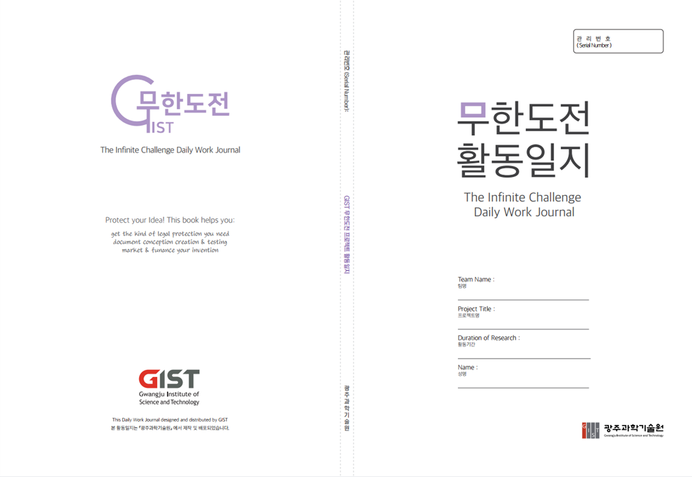
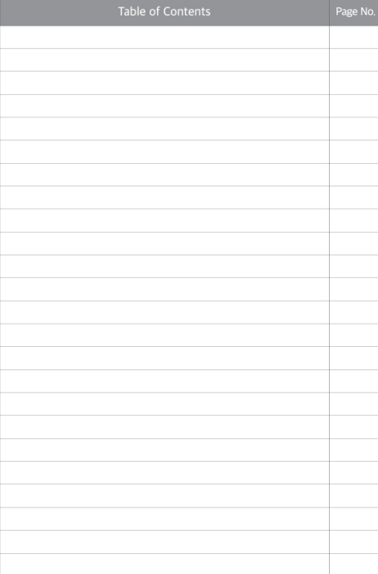
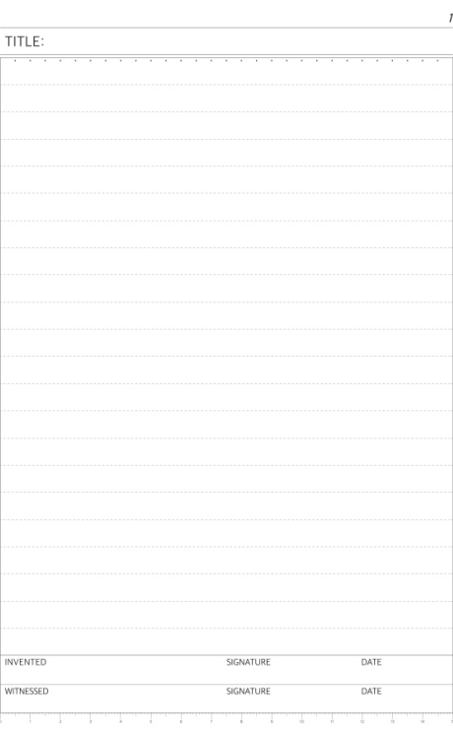
무한도전 프로젝트
6. 무한도전 활동일지
□ 프로젝트의 전반적인 수행 과정 기록
□ 프로젝트 종료 후 제출
※ 추후 활동일지 제공 예정

Slide 8
무한도전 프로젝트
7. 학점인정
□ 학점부여 창의함양 교과목(UC0202)으로 1학점 부여
- 학점 인정 기준을 충족하여야 이수 인정
※ 이수 기준 추후 안내 예정
프로젝트에 여러 번 참여해도 학점은 1학점만 인정됨

Slide 9
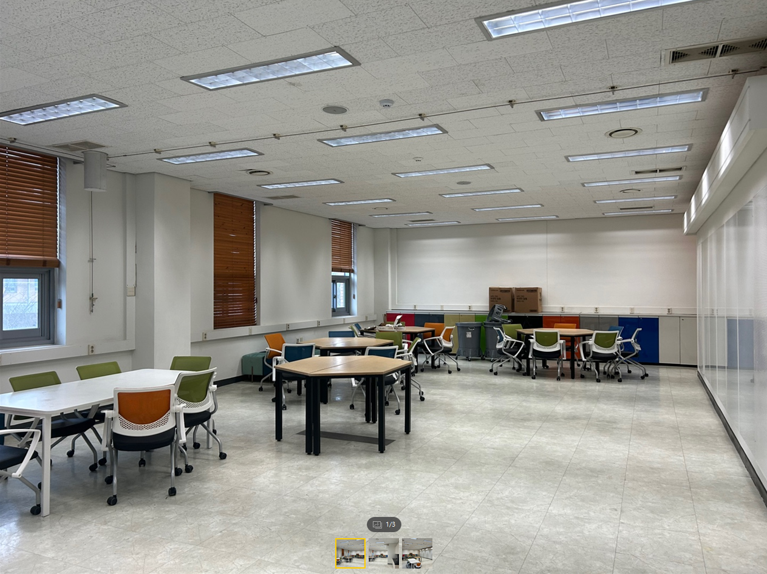
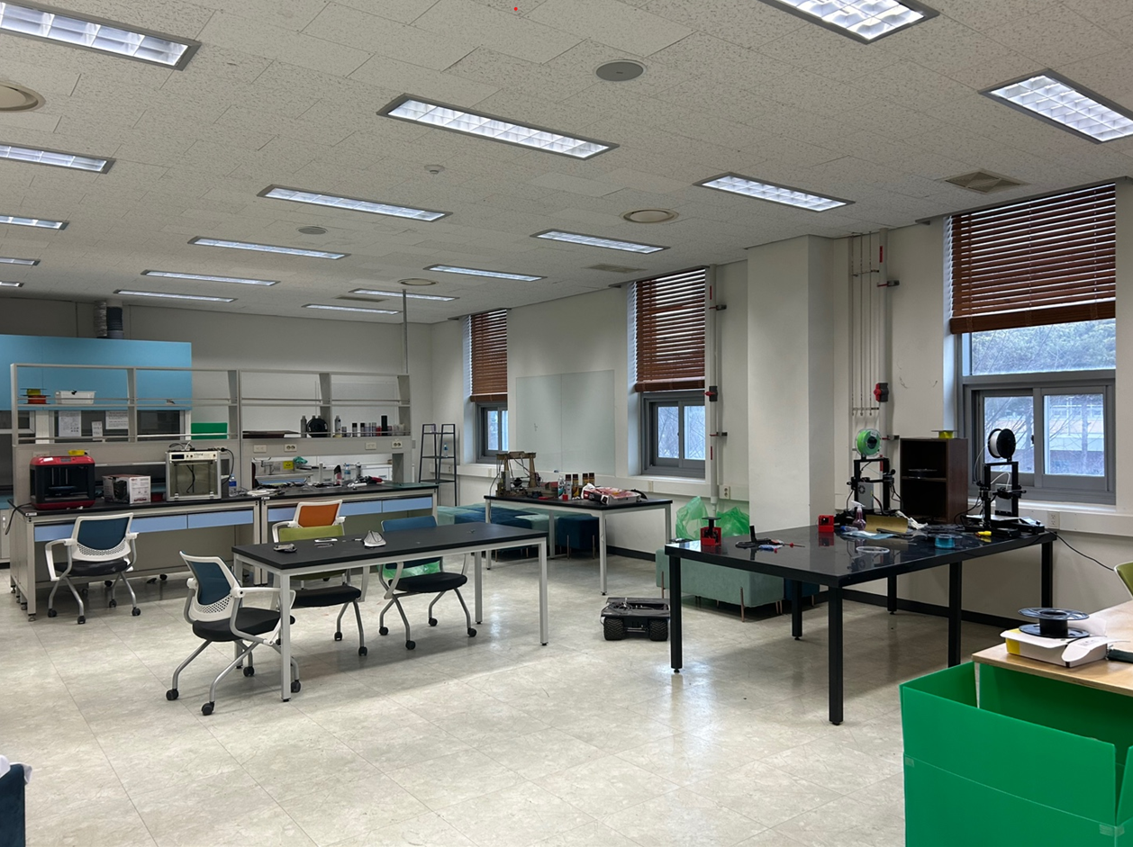
무한도전 프로젝트
8. 무한도전 딴짓 공간
무한도전 딴짓 공간(신재생에너지연구동)
딴짓 발전소(215호) | 딴짓 창작소(216호)

Slide 10
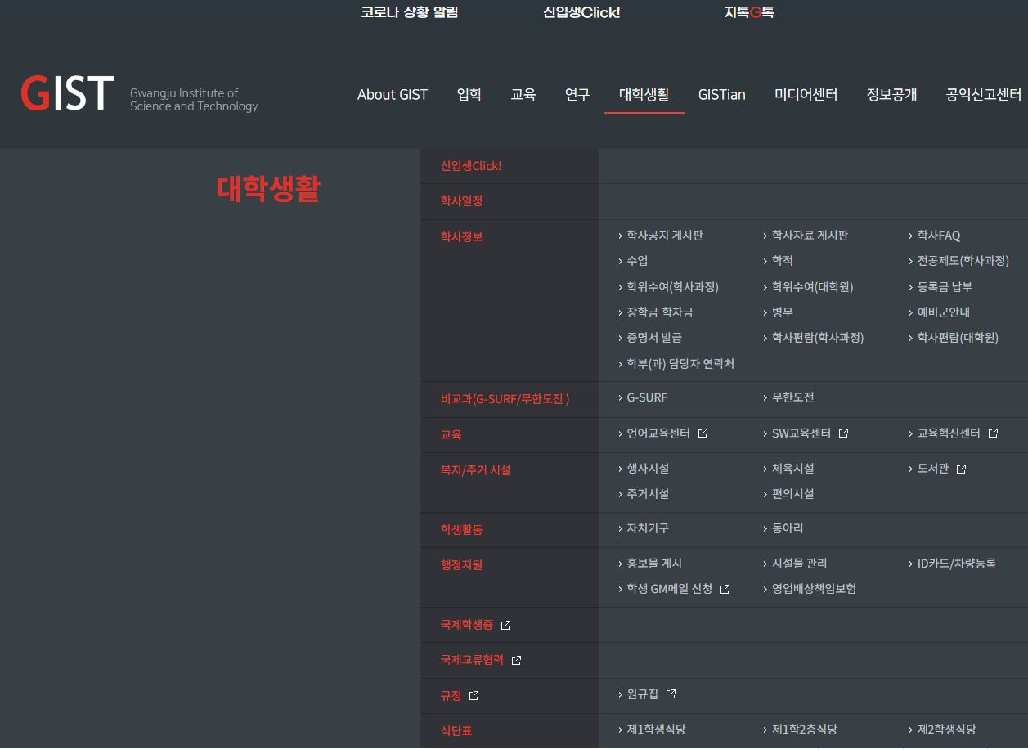
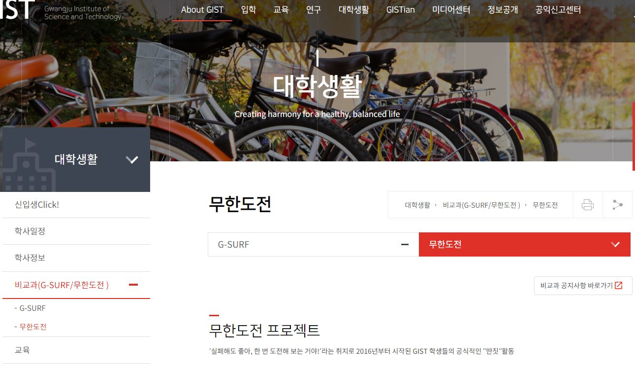
무한도전 프로젝트
□ GIST 홈페이지 → 대학생활 → 비교과 → 무한도전
- 학생팀 3620, (zkftit05@gist.ac.kr)

Slide 11
감사합니다.

